Slide 1
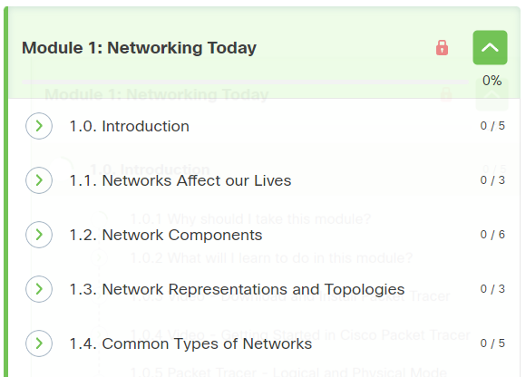
Svrha i komponente računalne mreže
Notes:
Ažurirati naziv kolegija.

Slide 2
Što je tehnologija
Definicija tehnologije može varirati ovisno o kontekstu, ali općenito, tehnologija je praktična primjena znanja „stečenog„ kroz znanstveni proces. Tehnologija obuhvaća alate, uređaje, tehnike, i procese koje ljudi koriste za rješavanje problema ili poboljšanje uvjeta života.
Ova definicija može se primijeniti na sve, od jednostavnih alata poput kotača do složenih sustava poput računalnih mreža i umjetne inteligencije.
Tehnologija je po definiciji superiorna čovjeku u određenom aspektu interakcije sa stvarnim svijetom (npr. alati, mjerni uređaji, vozila itd.)
Tehnologija pojačava i/ili zamjenjuje specifične karakteristike i/ili funkcionalnosti čovjeka..npr. snagu, brzinu, pamćenje, računanje, crtanje, pisanje, kretanje itd…
Da bi se tehnologija razvila potrebno je da postoje uvjeti za njeno „pojavljivanje”…npr. kotač i veliki brodovi nisu postojali u Južnoj Americi…zašto? *
*Thomas Sowel „knowledge and Decisions”

Slide 3
Što je IKT sustav- nije svrha sam sebi!
Ispitno pitanje
IKT sustav (Informacijsko-komunikacijske tehnologije) obuhvaća sve tehnologije koje se koriste za kreiranje digitalnih podataka, obradu i prijenos podataka, upravljanje podatcima, uključujući informacijske sustave, računalne sustave, mrežne komponente (fizički elementi poput kabela, konektrora, prespojnih panela) i telekomunikacijske uređaje.
Svrha IKT sustava je podržati i omogućiti ljudske aktivnosti u različitim okruženjima, bilo da se radi o osobnoj upotrebi poput pristupa internetu i društvenim mrežama, ili poslovnim primjenama u organizacijama poput škola, bolnica i vlada.
IKT sustavi olakšavaju i potiču komunikaciju, pristup informacijama, te pohranu i analizu podataka, čime se znatno poboljšava efikasnost i produktivnost u svakodnevnim aktivnostima i poslovanju.
Pitanje za razgovor:
Koja je razlika između podatka i informacije?

Slide 4
Što je Računalna mreža
Ispitno pitanje
Računalna mreža je dio IKT sustava sastavljena od različitih uređaja međusobno povezanih raznim tehnologijama (u hardveru i softveru) kako bi omogućili dijeljenje resursa i podataka/informacija.
Hardver: kabeli (optika, bakar), konektori, elektro magnetska zračenja (bežična komunikacija), mrežni ormari, napajanja, prespojni paneli…
Softver: Protokoli usmjeravanja (RIP, EIGRP, OSPF, BGP), tehnologije preklapanja (STP, VLAN, agregacija veza…), različiti aplikativni servisi (DHCP, DNS, FTP… itd.)
Svrha računalne mreže je omogućiti krajnjim uređajima, poput računala, servera i pisača, da komuniciraju i dijele podatke.
Mreže mogu varirati po veličini od jednostavnih mreža u domaćinstvima do složenih mreža velikih poduzeća i interneta.

Slide 5
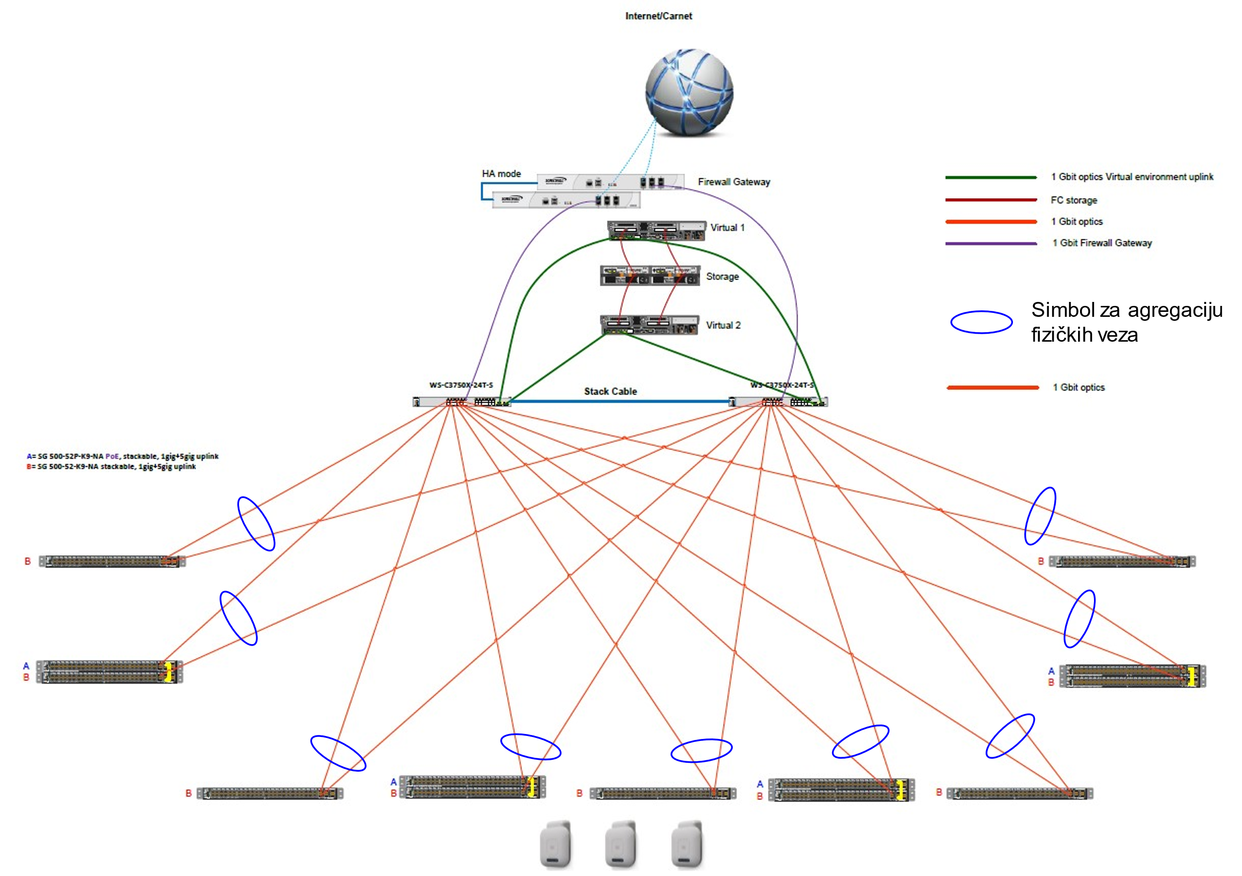
Primjer malog IKT sustava

Slide 6
Računalna mreža na ovom kolegiju
Govorit ćemo o mrežama u (vrlo) malim okruženjima (tvrtke)
  Mali obiteljski posao
  Zubarski ured
  Mala računovodstvena tvrtka
  Auto servisi
  Male trgovine
Računalna mreža je digitalni komunikacijski sustav koji povezuje uređaje pomoću tehnologija posebno dizajniranih za tu svrhu (komunikacijski mediji, protokoli, mrežni uređaji, aplikacije ... itd.)
Mediji za prijenos podataka mogu biti različiti
  Bakreni kabeli
  Optičko vlakno
  Elektromagnetski valovi (bežični)
Neki od protokola koji se koriste u računalnim mrežama jesu
  Ethernet
  IP
  TCP
  UDP
  HTTP

Slide 7
Definiranje računalne mreže
Što nam je potrebno - Uređaji
Računala
Serveri
Mrežni diskovi
Telefoni
Kamera
Preklopnici (Switch)
Usmjernici (Router)
Bežične pristupne točke
Strojevi
Uređaji u kućanstvu
…

Slide 8
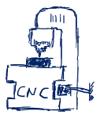

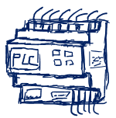
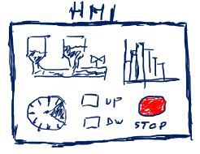
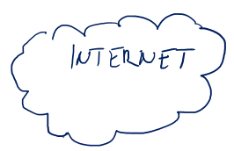
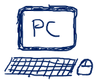
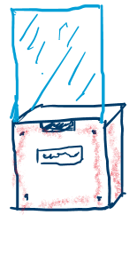
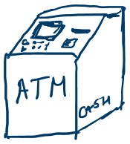
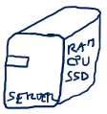
Gdje se nalazi računalna mreža i kako je koristimo
Povezivanje uređaja, manjih i većih organizacija međusobno?
Temeljna infrastruktura svakog IKT sustava
Mreža je samo alat koji koristimo kako bi omogućili ljudsku komunikaciju i prikupljanje informacija/znanja na efikasan način!

Slide 9
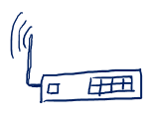

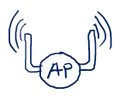




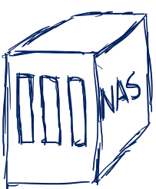


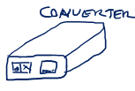
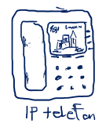
Komponente (male) računalne mreže
Bežični router
Wireless Access Point
Mrežni ormar
Ethernet preklopnik s optikom
IP kamera
Patch panel-optika
Ethernet preklopnik s PoE
Patch panel-bakar
PoE injektor
NAS i NAS adapter
Coper-Fiber converter
IP telefon

Slide 10
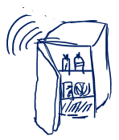




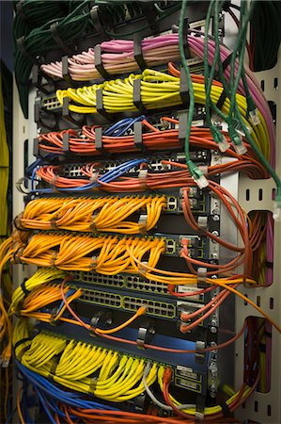
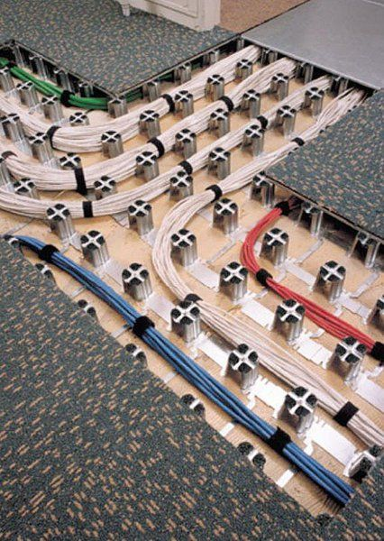
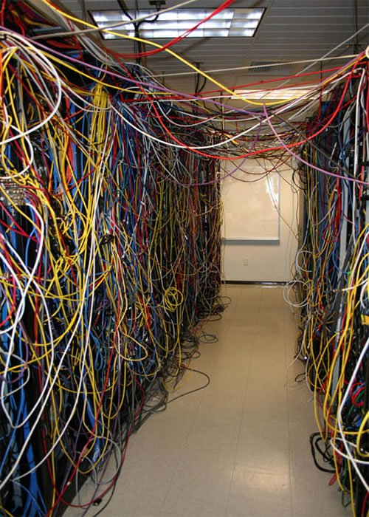
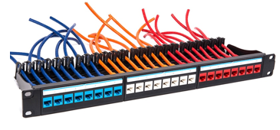
Krajnji uređaji vs. mrežni uređaji

Slide 11
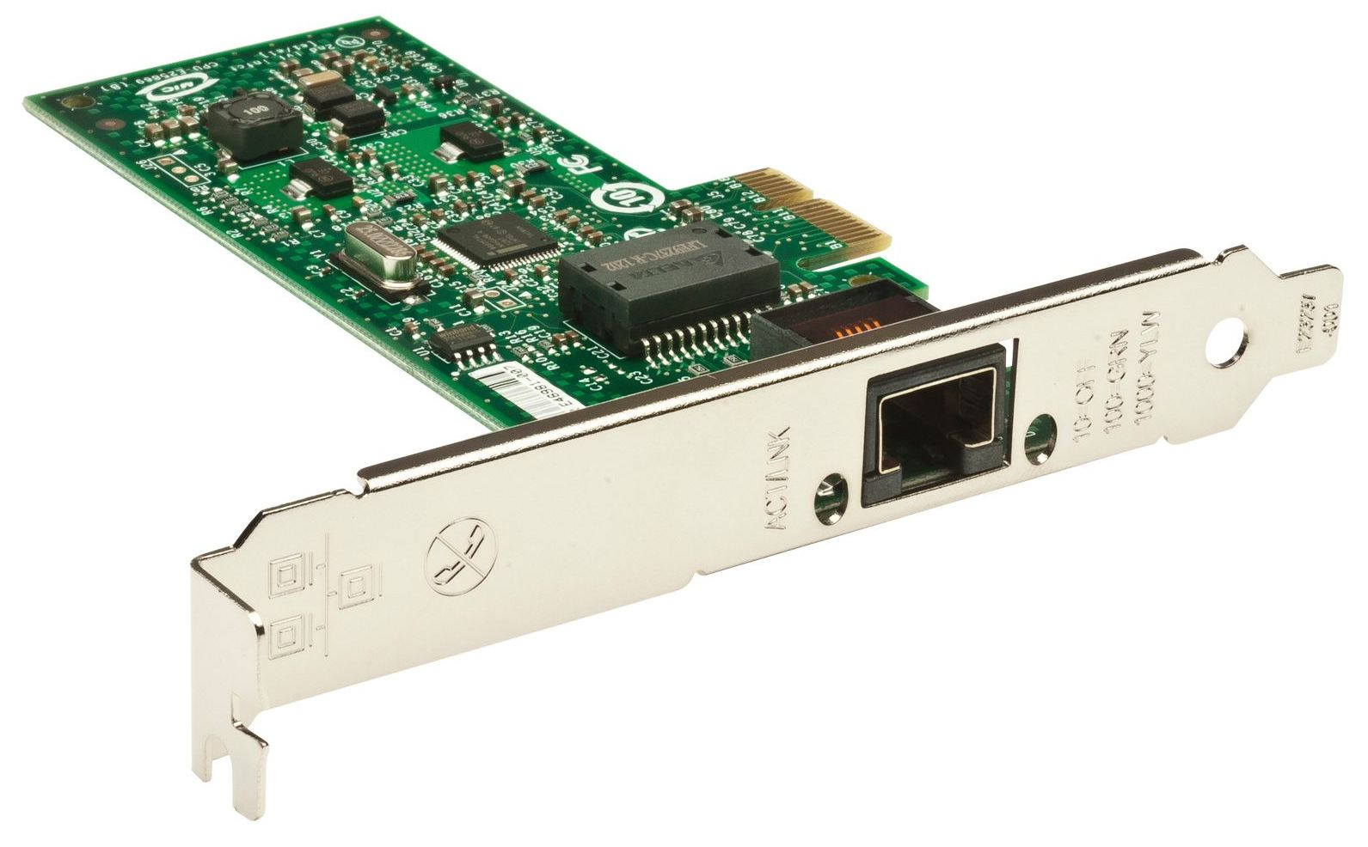
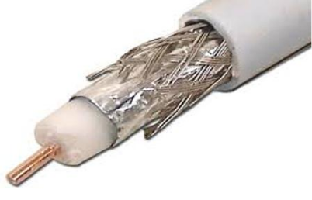
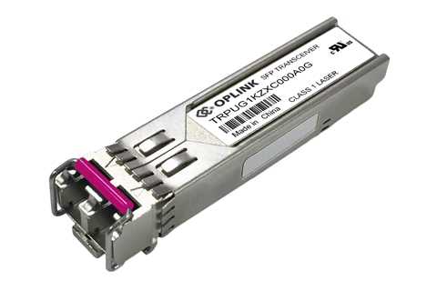
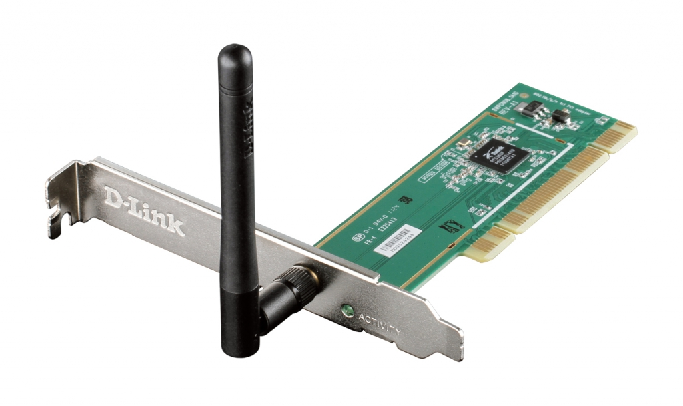
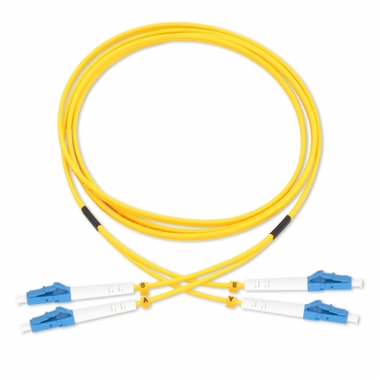
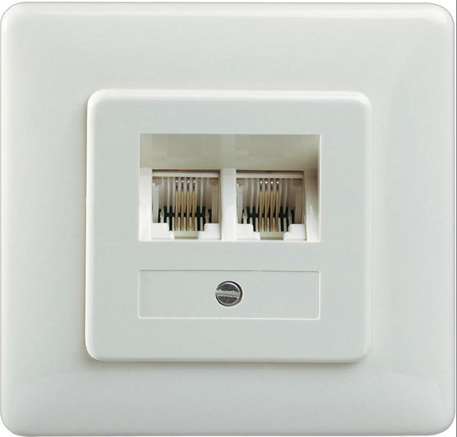
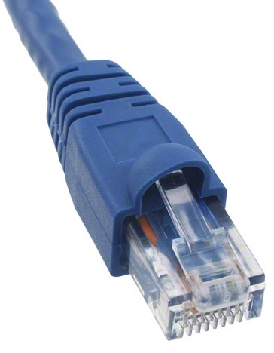
Hardverski elementi u računalnim mrežama

Slide 12
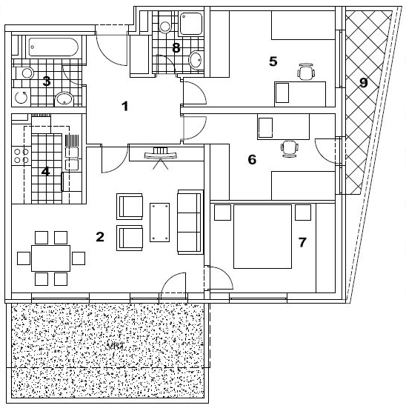
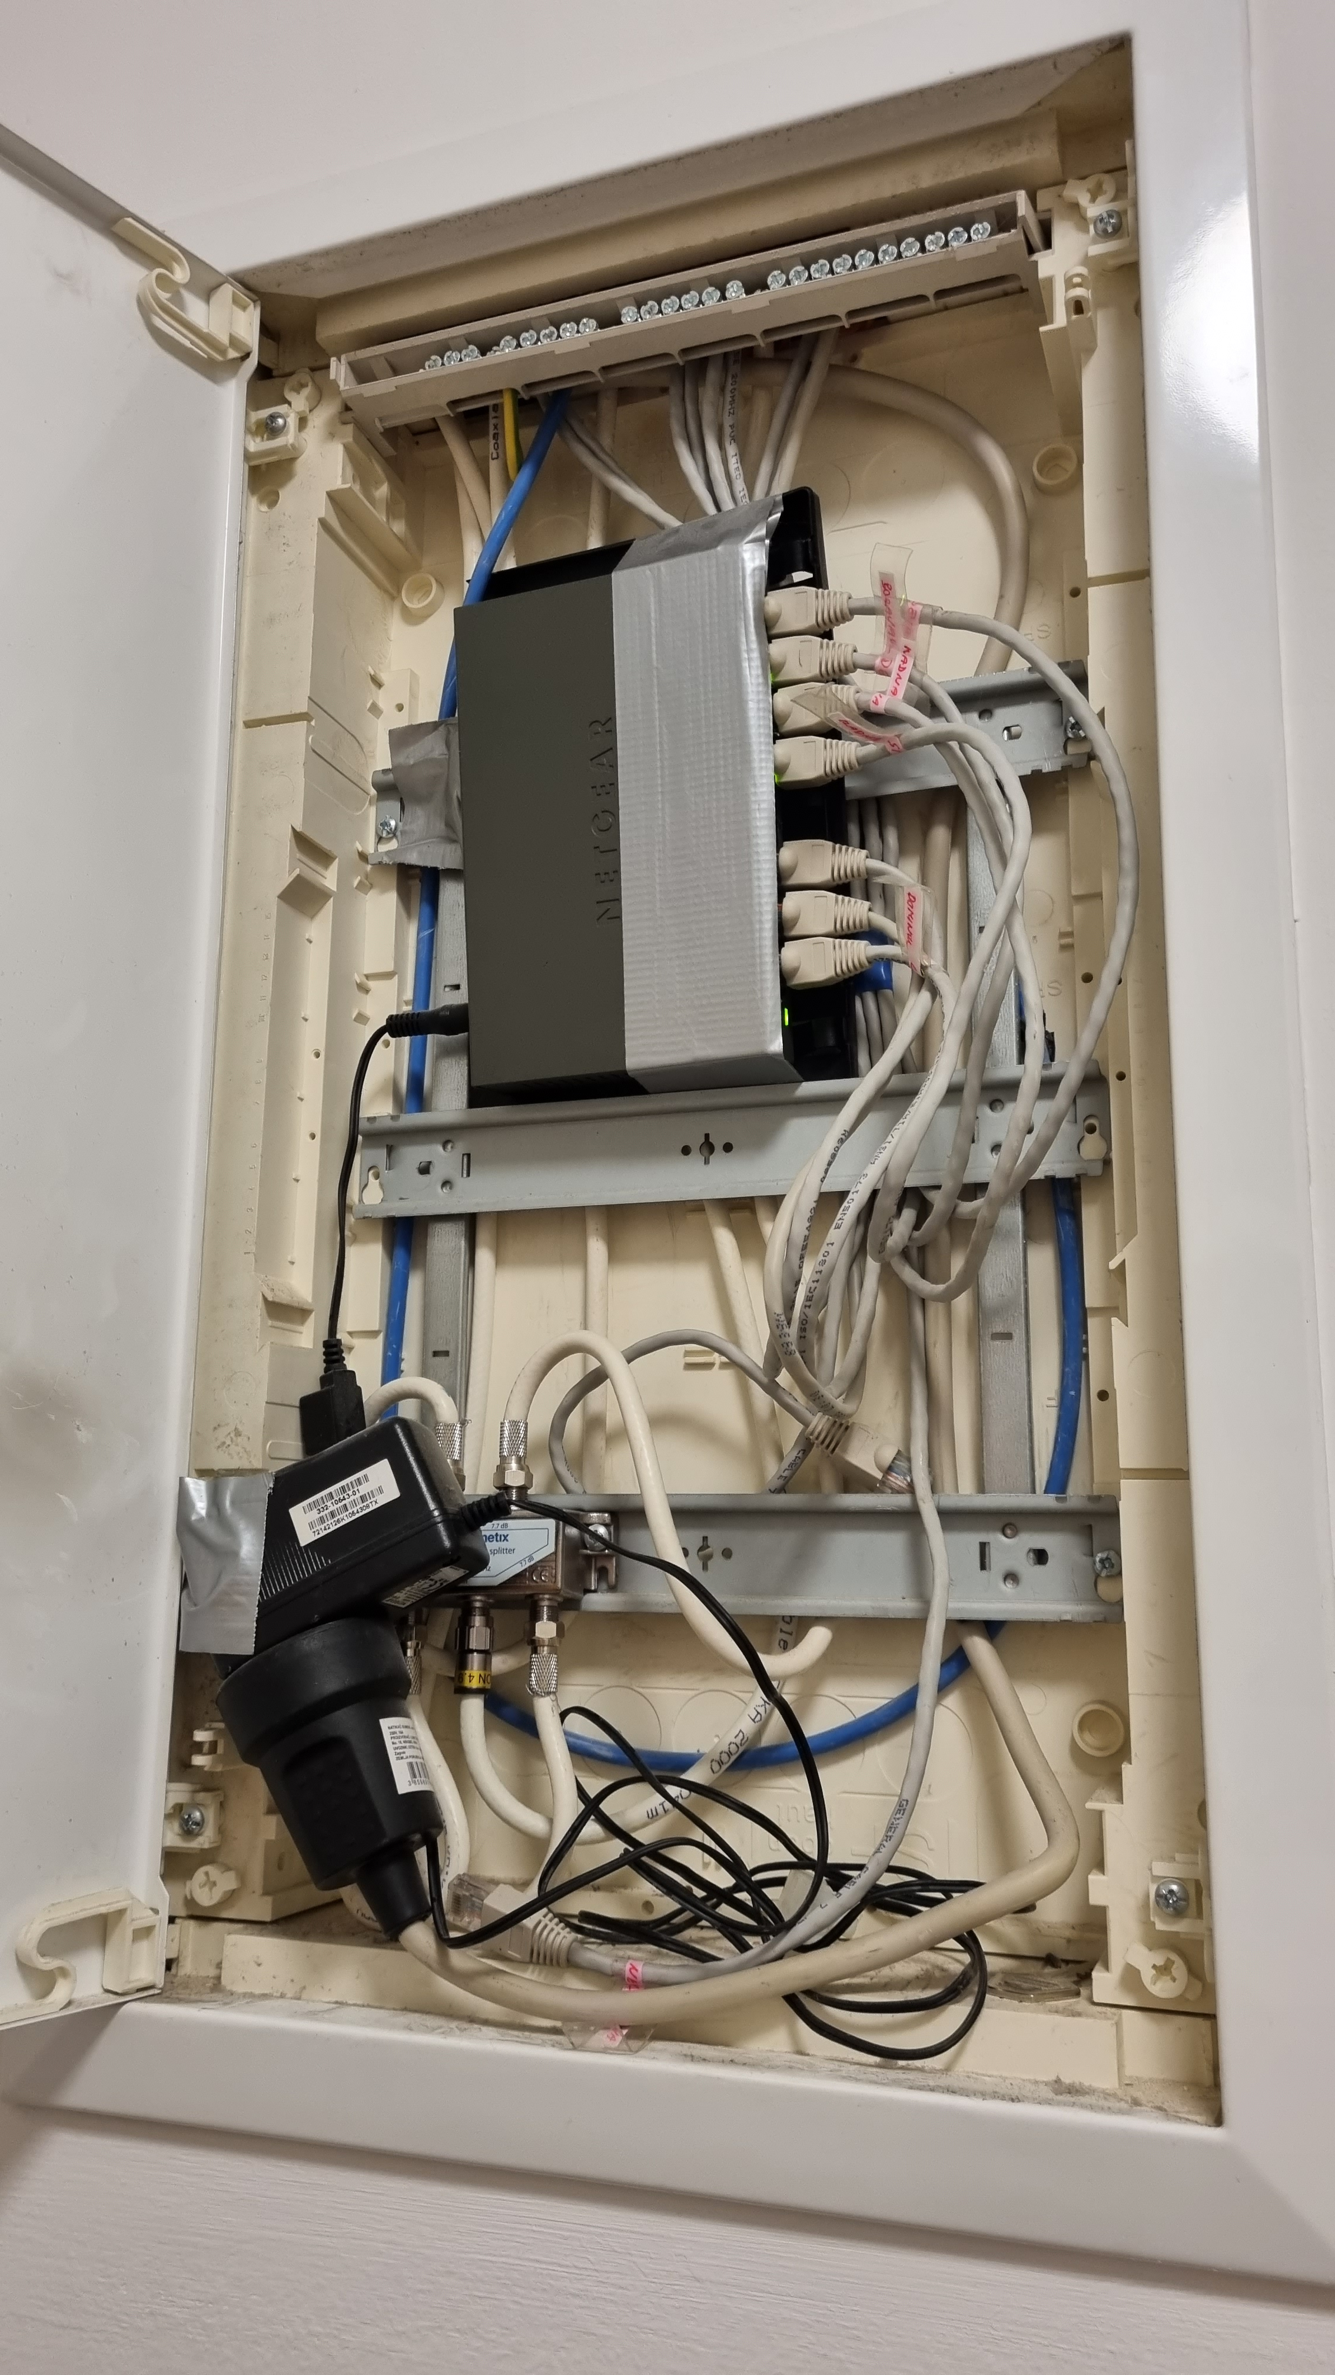
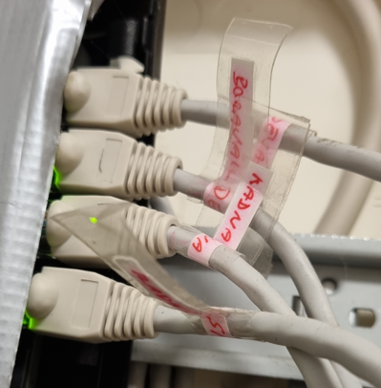
Povezivanje uređaja u maloj mreži
Besplatne video lekcije
https://www.udemy.com/course/osnove-racunalnih-mreza-prakticna-primjena/

Slide 13
?

Slide 14
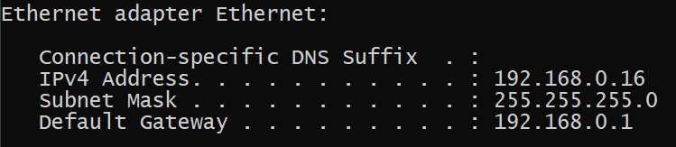
Klijent-server model
Ispitno pitanje
Da bi bili dio mreže (privatne-LAN-Local Area Network ili javne-Internet) trebamo biti povezani na mrežu
Obično digitalnim podatcima pristupamo tako da koristimo računala/uređaje koji su povezani na LAN mrežu, a zatim je ta LAN mreža povezana na Internet obično preko uređaja koji zovemo usmjernik, a koji ima ulogu mrežnog pristupnika (Gateway)
Sva računala koja se povezuju na LAN mrežu nazivamo još i HOST, klijent ili krajnji uređaji (End devices)
Svaki HOST/klijent ima svoju logičku „oznaku” u računalnoj mreži koju nazivamo IP adresa (eng. Internet Protocol address)-Primjer na slici ispod
Sva računala u nekoj LAN mreži
Imaju iste elemente (narančasto na slici) i svako računalo ima jedinstvenu IP adresu u nekoj LAN mreži (plavo na slici)

Slide 15
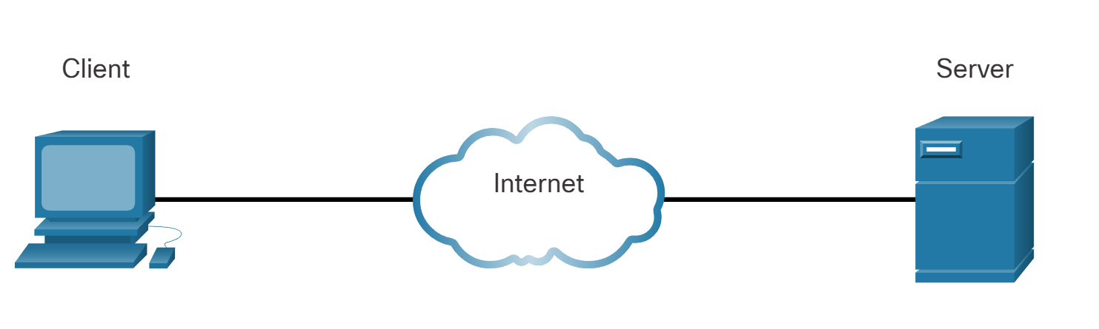
Klijent-server model
Važan dio mreže, ali i IKT (informacijsko komunikacijske tehnologije) sustava generalno su serveri.
Serveri su računala koja imaju instaliran software (aplikaciju) koju koristi mnogo računala na mreži (npr. server za videoigre, email server, WEB server, File server i slično)
Server je obično računalo koje ima više performanse od ostalih računala (procesor, memorija, prostor za pohranu podataka)
Svaka aplikacija koja se nalazi na serveru obično traži posebnu aplikaciju na klijentima kako bi se ti klijenti/hostovi/računala mogla povezati na server (npr. CallOfDuty game client, mail client poput Outlooka ili web browser poput Microsoft Edge itd.)

Slide 16
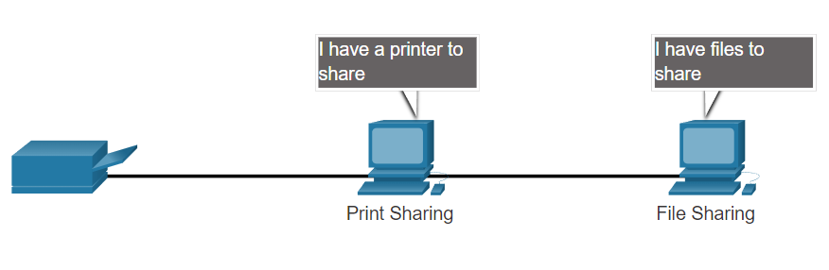
Peer-to-Peer komunikacija
Software za klijente i servere je obično ima dvije komponente koje su različite, ali kompatibilne i potrebne su obje da bi komunikacija bila uspješna (npr. email server-MS exchange i email client-outlook)
Ponekad računalo može biti korišteno i kao klijent i kao server istovremeno. Ovakva vrsta komunikacije naziva se Peer-to-Peer (npr. računala u LAN mreži koja međusobno dijele resurse (printere, mape s dokumentima itd.)
Ovakve mreže su jednostavne za uspostaviti i jeftine za održavati ali nisu skalabilne, nisu sigurne, imaju niže performanse i nisu za kompleksne okoline

Slide 17
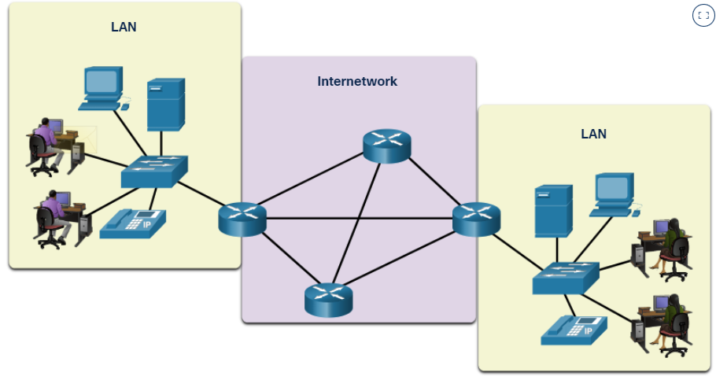
End devices
Ovo su svi uređaji koji se povezuju na računalnu mrežu i obično s ovim uređajima ljudi imaju interakciju (računala, kamere, telefoni itd.)
Krajnji uređaji su izvor ili odredište komunikacije

Slide 18
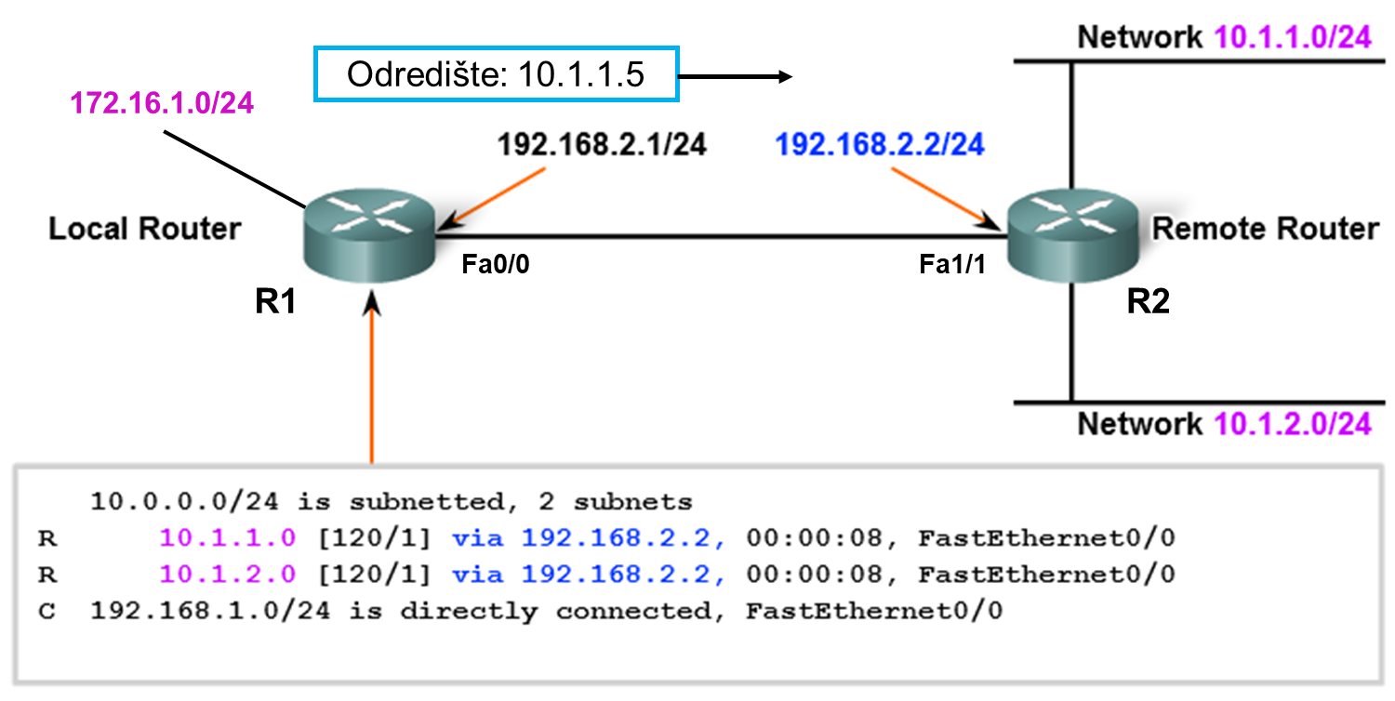
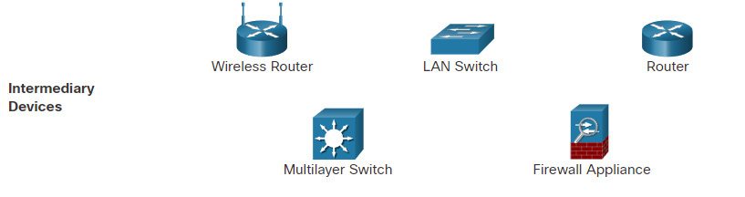
Intermediary devices-posrednički uređaji
Ovi uređaji povezuju pojedine krajnje uređaje na mrežu.
Također mogu povezati manje mreže u veće cjeline (npr. jedan preklopnik povezuje 10 učioničkih mreža u jednu veću mrežu)
Ovi uređaji koriste adrese odredišnih računala i informacije o međuvezama kako bi znali kuda poslati mrežni promet

Slide 19
Intermediary devices-posrednički uređaji
Funkcije koje obavljaju posrednički uređaji:
Retransmisija signala (fizički sloj OSI modela)
Održavaju tablice o putanjama kroz računalnu mrežu (npr. usmjernička tablice u usmjerniku)
Šalju informacije o greškama u komunikaciji
Usmjeravaju mrežni promet i preusmjeravaju u slučaju otkaza mrežnih veza
Klasificiraju i usmjeravaju pakete prema prioritetu (QoS mehanizam)
Filtriraju promet na temelju sigurnosnih postavki (vatrozid)
Itd..

Slide 20
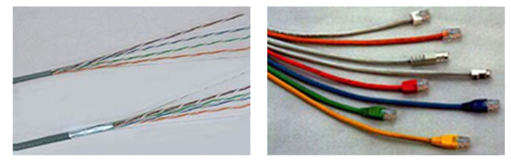
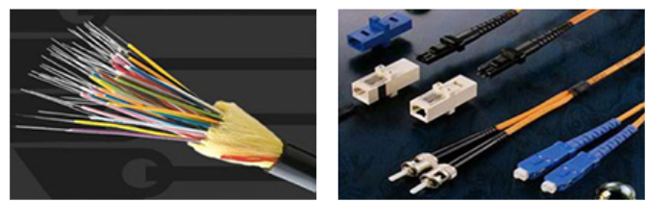
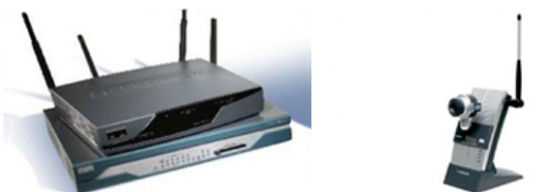
Mrežni mediji
Svi podatci se u mreži šalju u obliku električnih/svjetlosnih(elektromagnetskih signala ovisno o tipu medija za prijenos signala (poruka/podataka/paketa)
Moderne mreže obično koriste ova tri tipa medija za povezivanje mrežnih uređaja
Metalne žice (bakar)-električni impulsi
Plastična ili staklena vlakna (optički kabeli)-svjetlosni impulsi
Bežični prijenos – elektromagnetsko zračenje raznih frekvencija

Slide 21
Mrežni (komunikacijski) mediji
Ispitno pitanje
Bitni faktori za odabir tipa medija su:
Udaljenost između uređaja koje treba povezati
Okruženje u kojem će se uređaji povezivati (učionica vs. industrijski pogon)
Brzina prijenosa podataka
Trošak
Bakar (UTP kabeli) obično uredi, učionice, obiteljski domovi, mali uredi)
Optika obično povezivanje između katova u zgradi, povezivanje zgrada, povezivanje podatkovnih centara i općenito za povezivanje udaljenih lokacija (više od 100m pa do više desetaka kilometara)
Bežična komunikacija se koristi kada nema mogućnosti za instaliranje bakrenih kabela i kada to nije praktično npr. na javnim prostorima gradskih trgova, predvorja hotela, aerodromi i sva mjesta gdje cirkulira puno različitih ljudi koji povremeno trebaju povezivanje na mrežu i kada za to koriste prijenosna računala ili mobilne telefone. Također i u poslovnim organizacijama i privatnim domovima. Praktički bežična komunikacija je danas sveprisutna

Slide 22
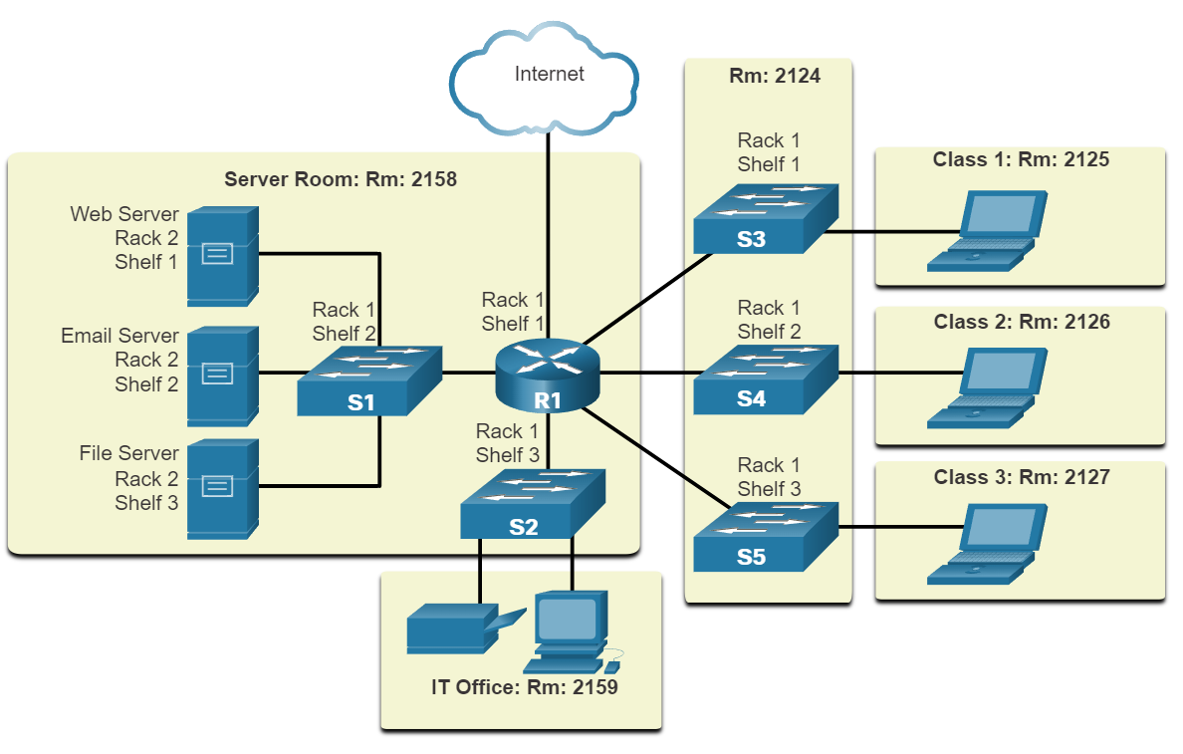
Prikaz mreže-fizička topologija
Označeno je:
Fizička lokacija uređaja (Server room 2158
Mjesto u mrežnom ormaru (shelf 2, rack 2)
Boje kabela i oznake kabela

Slide 23
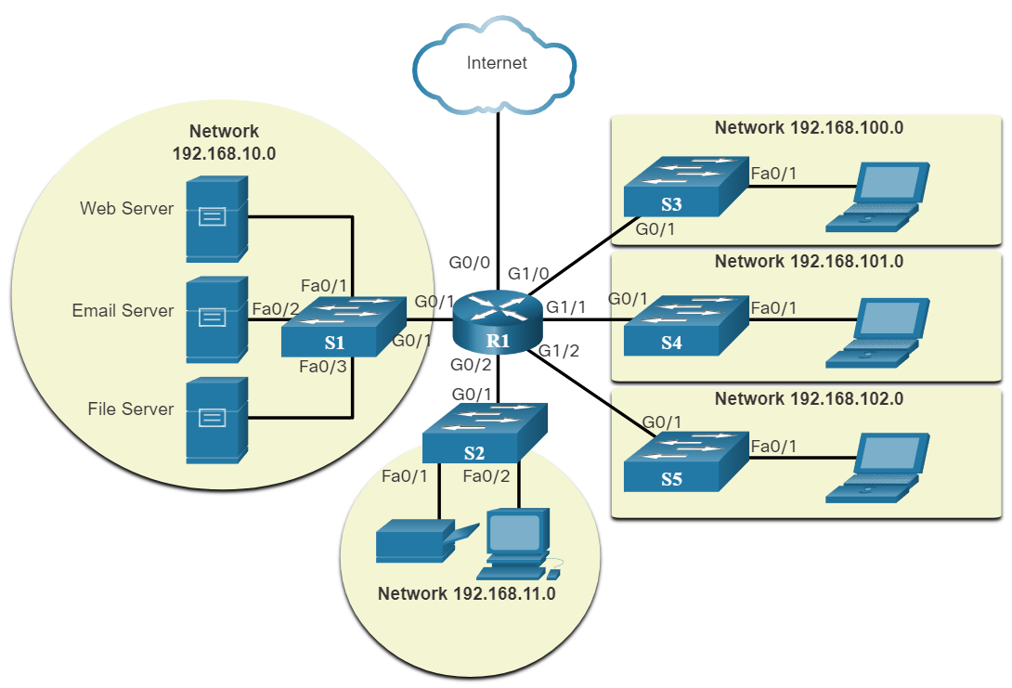
Prikaz mreže-logička topologija
Označeno je:
Uloga pojedinih uređaja
IP adrese mreža i IP adrese računala (na ovoj slici nema IP računala)
Nazivi uređaja i oznake sučelja
Odjeli, VLAN itd…

Slide 24
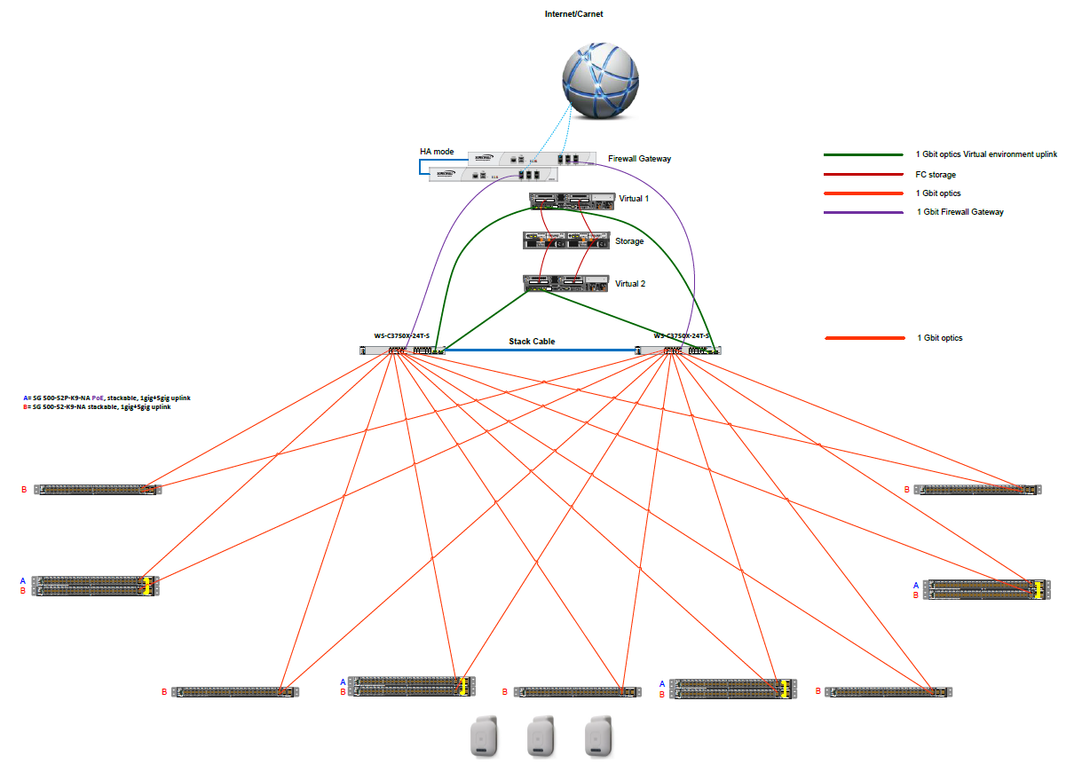
Prikaz stvarne mreže

Slide 25
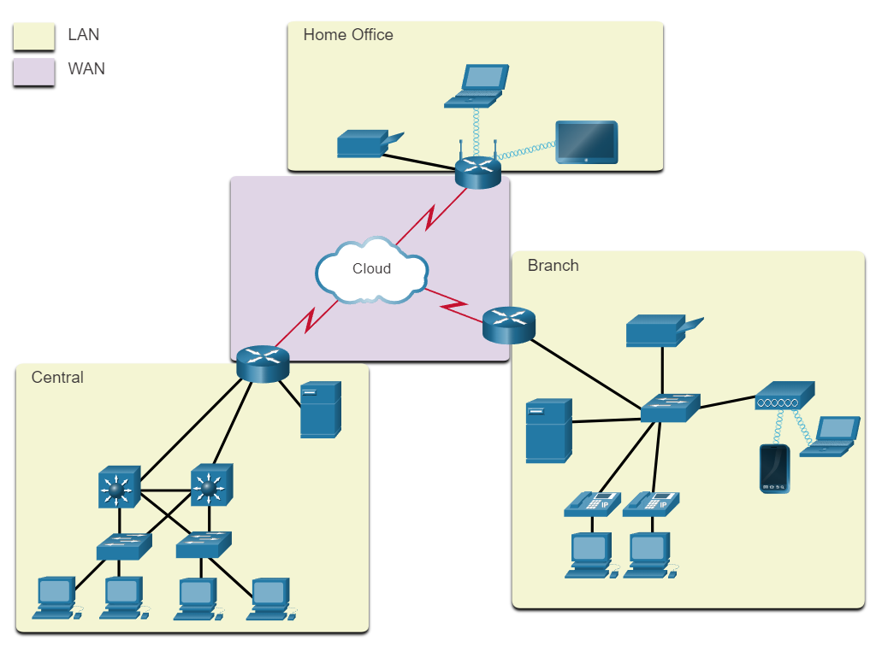
Uobičajeni tipovi mreža LAN i WAN
Ispitno pitanje
LAN=Local Area Network
WAN=Wide Area Network
Mrežna infrastruktura će varirati u ovisnosti o površini koju pokriva, broju povezanih uređaja, količini i vrsti dostupnih usluga u mreži, području odgovornosti (administracija mreže) i slično.
Najčešće su LAN i WAN mreže.
Glavna razlika je u području pokrivenosti tako da LAN mreže pokrivaju malo geografsko područje obično mala tvrtka, jedan odjel na katu neke zgrade, dok je WAN mreža ona koja pokriva velike geografske udaljenosti i to su obično mreže telekoma.
Načelno možemo reći da WAN mreže povezuju više LAN mreža u veću cjelinu

Slide 26
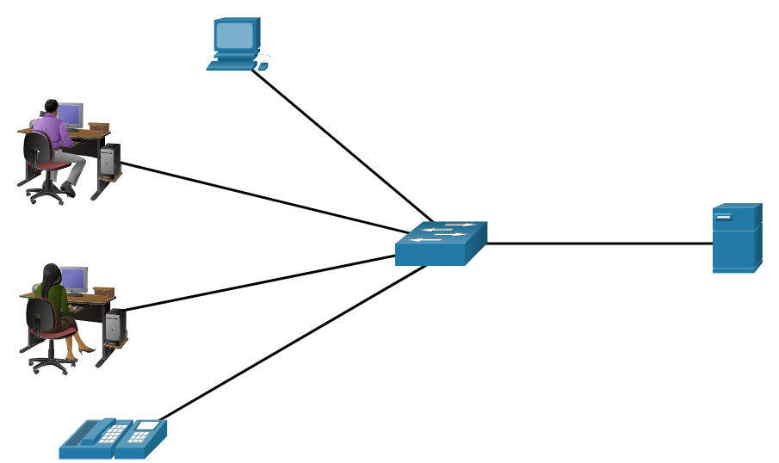
LAN mreže
Karakteristike LAN mreža su:
Povezuju uređaje na malim udaljenostima i jednom zatvorenom geografskom prostoru poput škola, bolnica, uredskih zgrada, sveučilišnih kampusa itd.
LAN mreže održava jedna organizacija ili pojedinac
Veze između uređaja su relativno brze (obično 1Gbps) isto kao i veze između posredničkih uređaja (preklopnika i usmjernika) 1Gbps i više
Glavni uređaji u LAN mrežama su preklopnici koji imaju veliku gustoću sučelja kako bi povezali što više krajnjih uređaja na mrežu
Bežična komunikacija je uobičajena u LAN mrežama

Slide 27
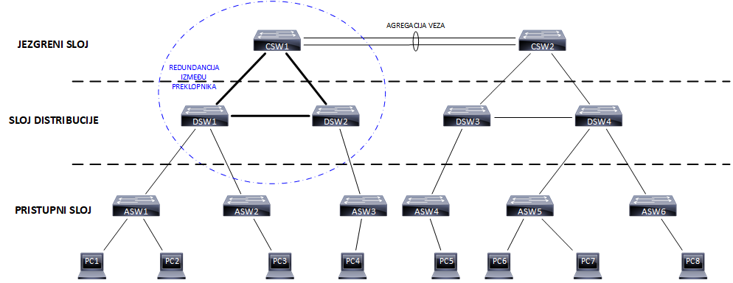
LAN mreže - primjer campus mreže

Slide 28
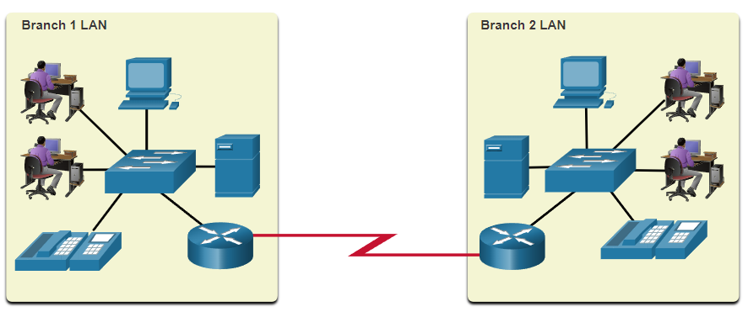
WAN mreže
https://cablemap.info/_default.aspx
Karakteristike WAN mreža su:
Povezuju cijele mreže međusobno (bilo LAN ili manje WAN mreže) preko većih geografskih udaljenosti (između gradova, između država, između kontinenata)
WAN mreže su obično u vlasništvu telekoma (Internet Service Provider)
Ima mnogo WAN mreža na svijetu i svaka je administrirana od specifičnog ISP-a
Brzine komunikacije korištenjem WAN mreža su obično sporije nego unutar LAN mreže (iako je kapacitet telekom mreže puno veći)
Oversubsription=Prodaja brzine pristupa internetu više nego što telekom zaista ima na raspolaganju.
Npr. telekom ima 100Gbps uplink prema internetu, a prodao svakome od 200 korisnika po 1Gbps

Slide 29
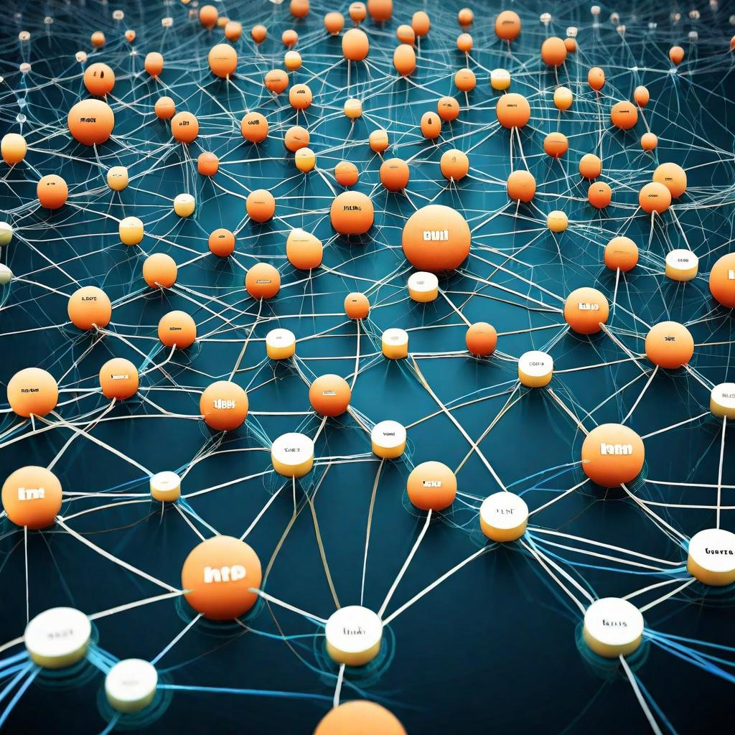
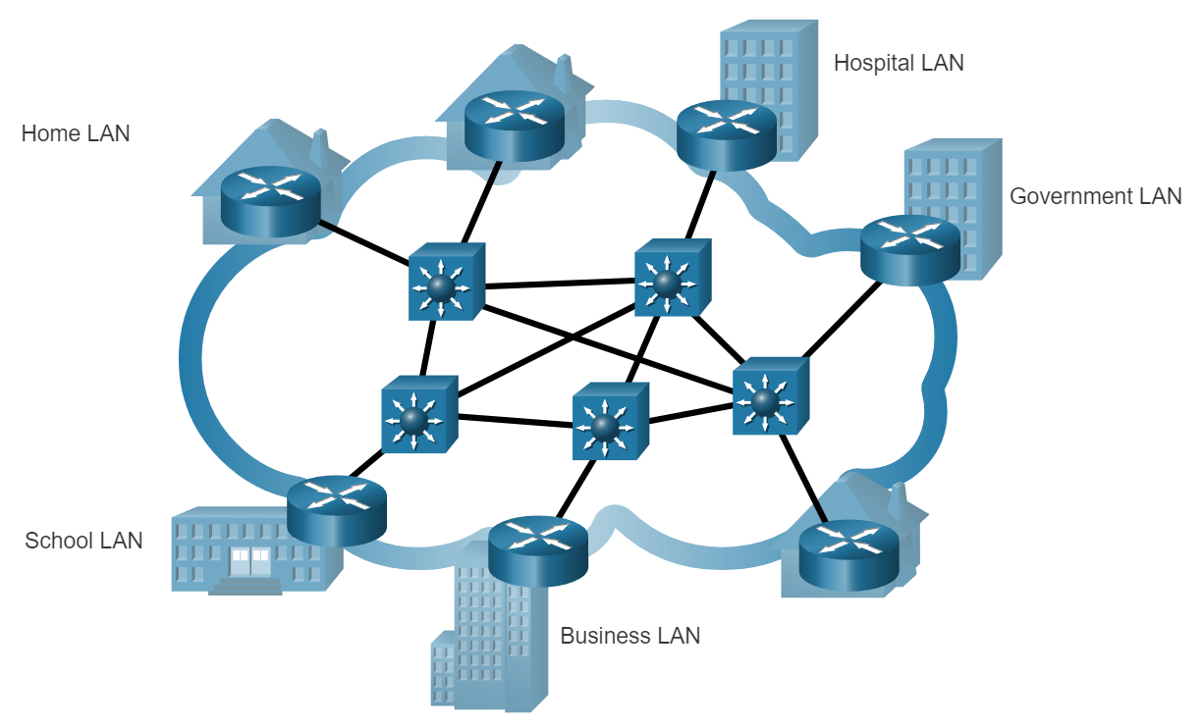
Internet
http://whatismyipaddress.com/
Internet je „mreža svih mreža”.
Internet čini veliki broj međusobno povezanih LAN i WAN mreža na razini svijeta.
Nitko nije vlasnik interneta niti itko direktno upravlja internetom.
Internet je ono što se dogodi kada se poveže puno LAN i WAN mreža međusobno

Slide 30
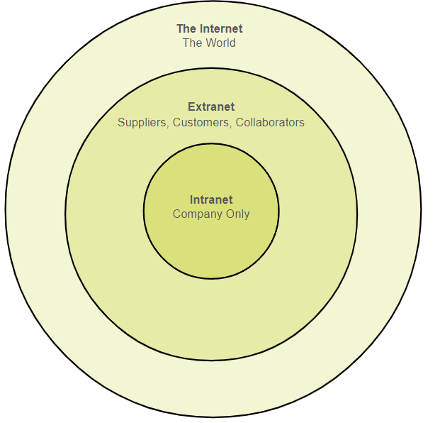
Intranet i ekstranet
Ispitno pitanje
Intranet je mreža koju koristi jedna organizacija isključivo za svoje potrebe (zaposlenici) i nitko drugi nema pristup toj mreži (bez odobrenja)
Kako bi neka organizacija omogućila vanjskim suradnicima, partnerima, korisnicima ili klijentima pristup svojoj infrastrukturi za to koristi ekstranet (npr. tvrtka koja omogućava pristup određenim podatcima vanjskim partnerima ili pristup određenim resursima svojim klijentima, škola pristup virtualnoj okolini za svoje studente itd..)

Slide 31
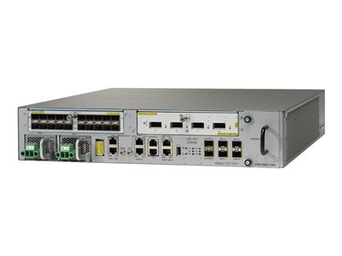

Koje uređaje odabrati?
Cisco 800 Small branch, retail, or managed CPE
1 executive up to 20 employees
up to 15 Mbps. Used to conenct to the telecom WAN network
Cisco ASR9001 edge 120Gbps – Use to recieve multiple WAN connections comming from the customers (hundreds or more custoemrs)

Slide 32


Koje uređaje odabrati?
Cisco ISR 2900 2 RU and 1 RU units with up to 3 GE ports and up to 1 SFP port Up to 50 LAN switch ports, 4 Enhanced High-Speed WAN Interface Card (EHWIC) slots.
Used to connect multiple location of the same company to the Dana center location. Hub and spoke network topology 100 location to 1 Datacenter
Cisco ASR 9010
Used to connect multiple 120Gbps routers

Slide 33


Koje uređaje odabrati?
Cisco CRS 4-Slot Single-Shelf System Up to 1.12 Tbps
Cisco CRS 8-Slot Single-Shelf System Up to 6.4 Tbps
Cisco CRS 16-Slot Single-Shelf System Up to 12.8 Tbps
Cisco CRS Multishelf System Up to 922 Tbps
Most powerfull routers used to connect the core of the telecom network
Cisco ISR 3945 Four RJ-45 connectors
(GE0/0, GE0/1, GE0/2, GE0/3), auto-MDIX, used to connect multiple Datacenters of the same company

Slide 34




Koje uređaje odabrati? Velike brzine LAN
Cisco Catalyst 4500x
Cisco Nexus 5000
HP 5800-24G-SFP Switch
Extreem Networks Summit X450e
Notes:
skupina mrežnih uređaja zadužena za prosljeđivanje paketa velikim brzinama, te mediji za prijenos podataka koji također omogućavaju velike brzine prijenosa podataka jer povezuju ukupni promet sa distribucijske razine
središte mreže kroz koje prolazi sav promet, vrlo je važno da bude stalno dostupna
da bi se osigurala visoka dostupnost, veza između uređaja na tom sloju mora biti redundantna i sami uređaji moraju po mogućnosti biti redudantni

Slide 35








http://www.router-switch.com/ws-c3750x-48p-l-p-1532.html

Slide 36
Hvala na pažnji!

